Slide 1
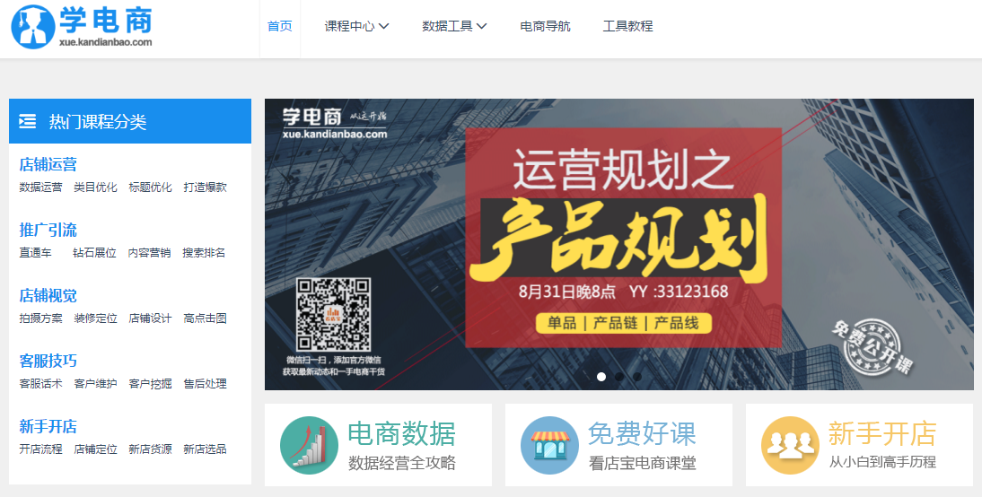

Slide 2
双11大促关键词
喜庆
热闹
活动
5折
包邮
促销
便宜
1元秒杀

Slide 3
颜色
红色
黄色
蓝色
紫色
明度
纯度
灰度

Slide 4
全场5折、顺丰包邮
11.11 00.00开抢
前100名付款抢iphone8豪礼
买一送一、第二件半价、
当天付款金额最高送iphoneX
文案
利益吸引为主：让买家可以快速的，阅读、理解、了解到我们呈现的内容

Slide 5
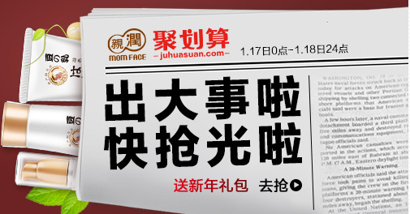
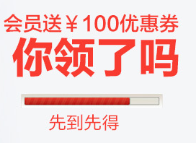

Slide 6
预热期
增加权重指标
主图点击率 / 搜索转化率 / 加购率
收藏率 / 回购率 / 加购转化率 / 收藏转化率

Slide 7
双11提前购
保价双11，买贵赔差价
吸引买家提前享受双11特惠价，避免快递爆仓

Slide 9
首页
页面内容安排
店招
导航
活动海报
赠品展示
活动流程
预售
产品
主推产品
产品陈列

Slide 10
01
店招
导航
店招内容安排：优惠券/主推产品/活动引导(聚划算、淘抢购)
导航内容安排：活动承接页/专区页面/产品分类/特惠专区

Slide 11
01
店招
导航

Slide 12
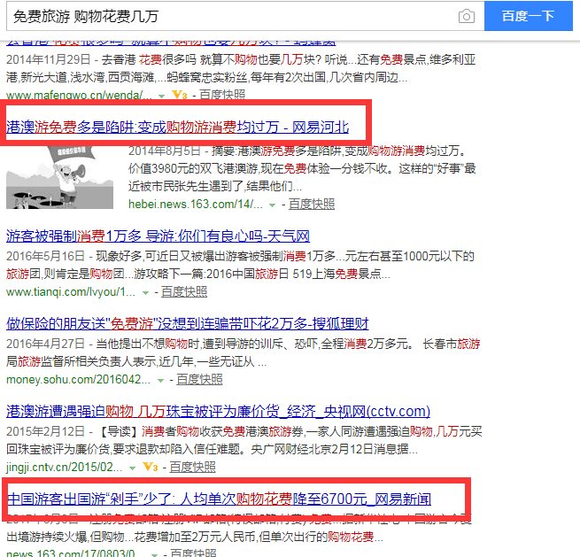
02
活动海报
突出活动氛围，呈现主要信息，
以活动优惠为主，吸引买家尽可能的在店内多停留
停留的久了多多少少会买东西的

Slide 15
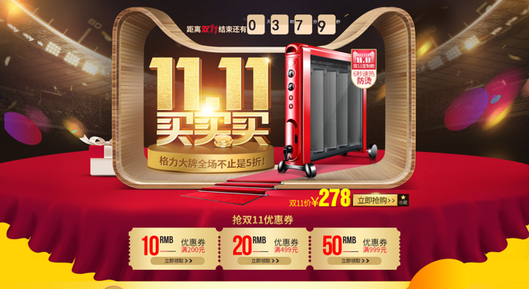

Slide 16
最后一小时血拼

Slide 17
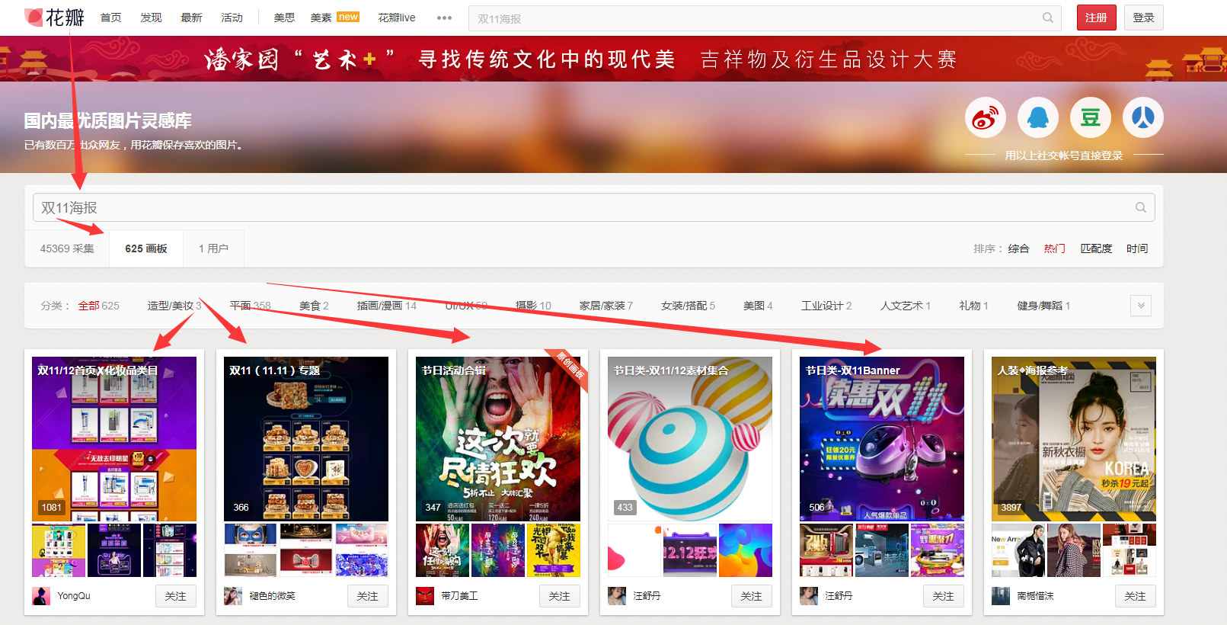

Slide 18
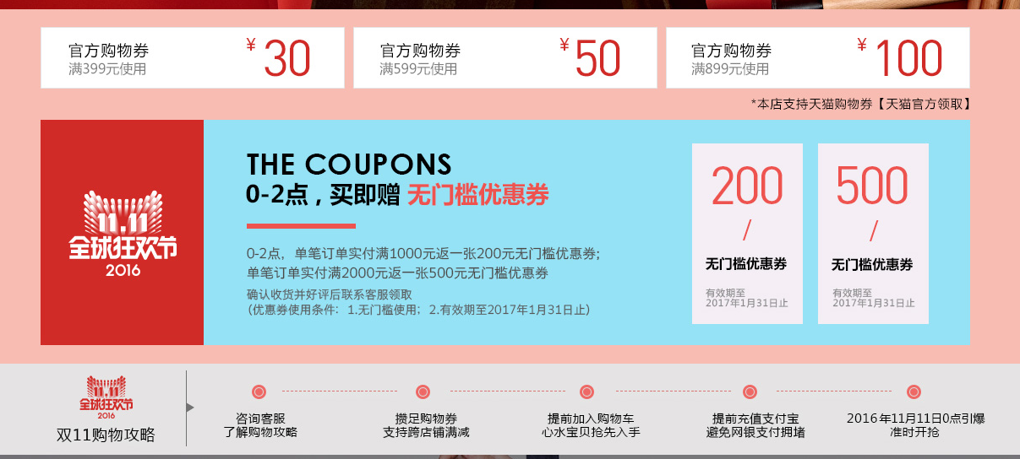
赠品展示：说明清楚获得赠品的条件以及需要 买家做的动作
1前期可以做收藏加购，分享等动作参与抽奖获得不同的奖品
2吸引买家下单，购物前100名送XXX 前200名送 xxx
3吸引买家多下单，达到最高金额，比如活动当天购物金额最高送iphonex/iphone8等高价值赠品
4购物就送，尽可能的提升当天的转化率
03
赠品展示

Slide 19
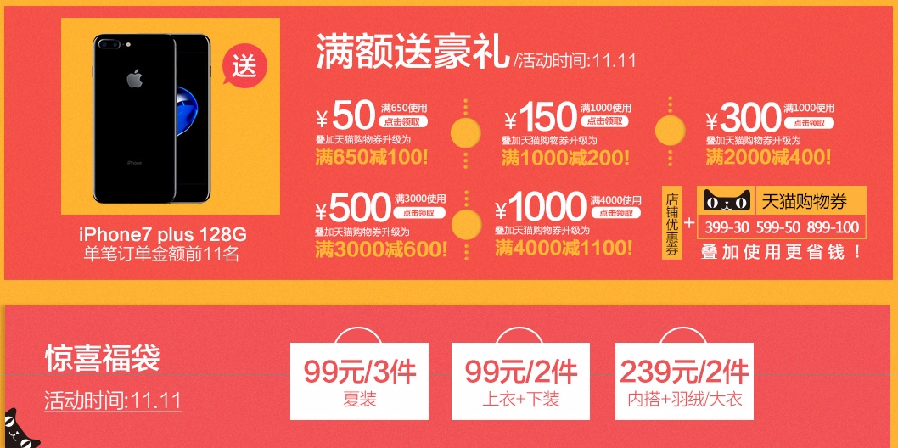

Slide 20
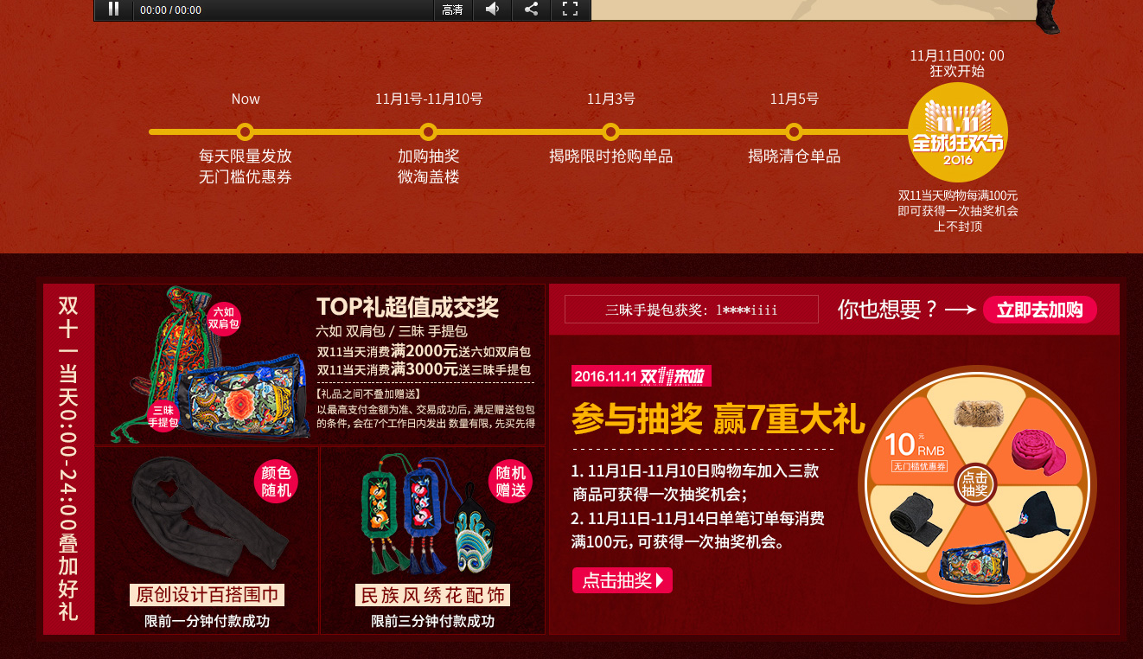

Slide 22
活动流程
活动流程主要作用是为了让买家自助购物，因为活动当天咨询量会比较大，可能是平时的几倍以上
客服无法及时的回复，所以要做好购物引导，让买家自助购物
比如发货提醒：折扣等常规问题
04

Slide 23
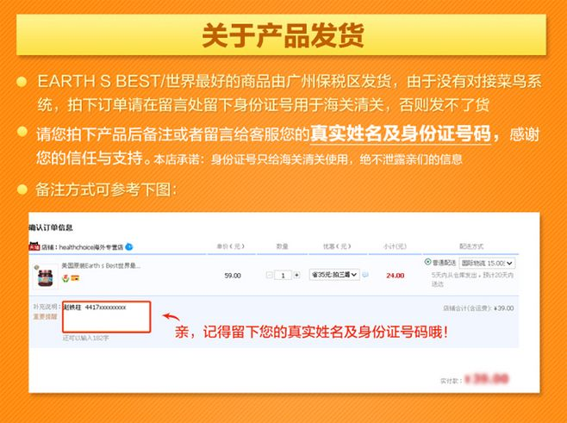
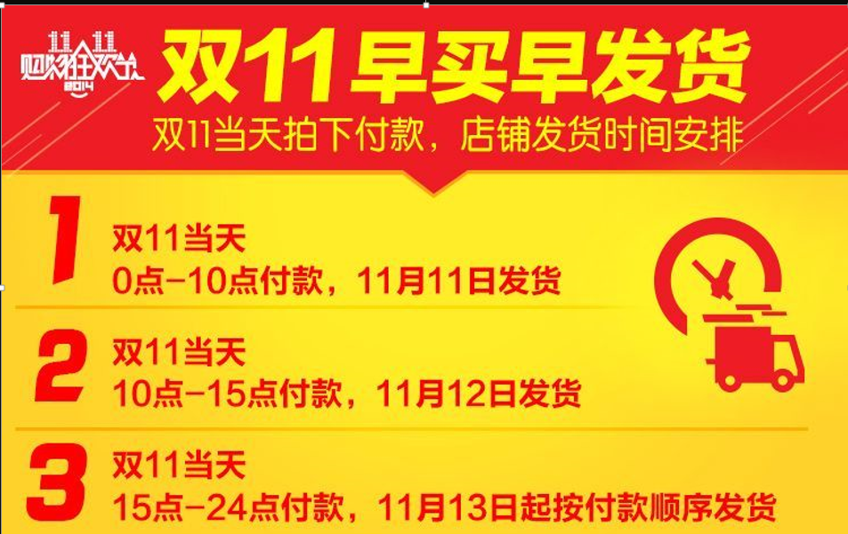
除了图片形式的发货提醒，自助购物攻略之外
还需要客服自动回复设置关于发货

Slide 24
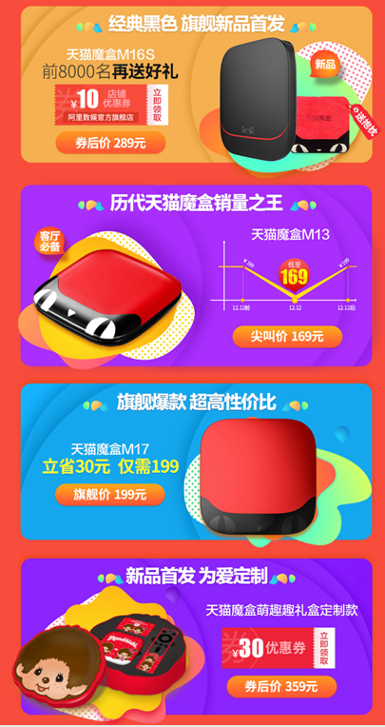
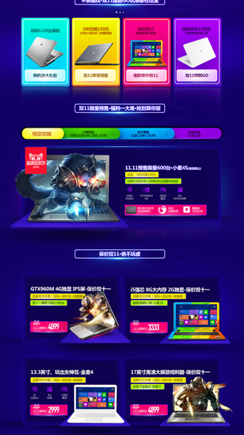
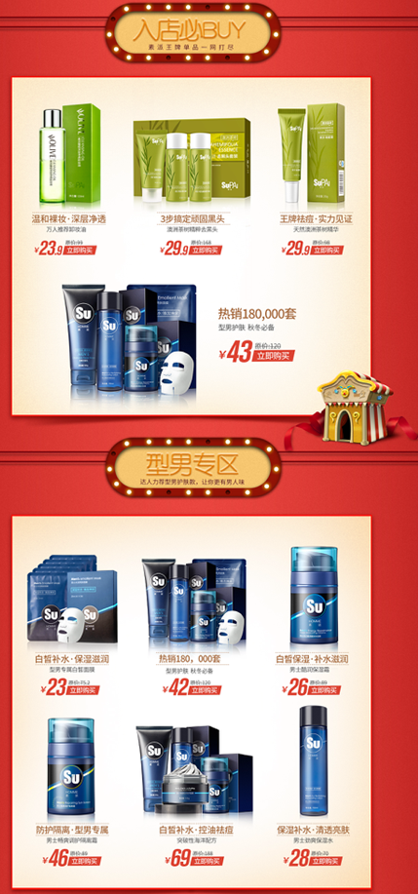
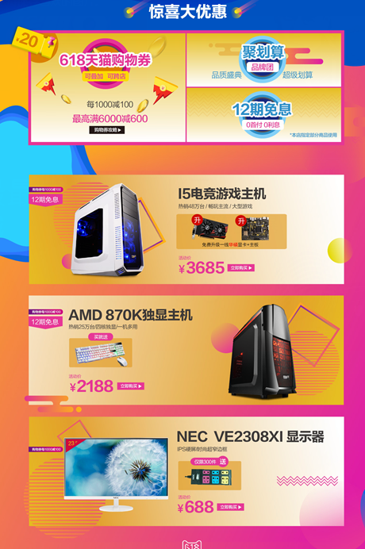
05
产品陈列

Slide 25
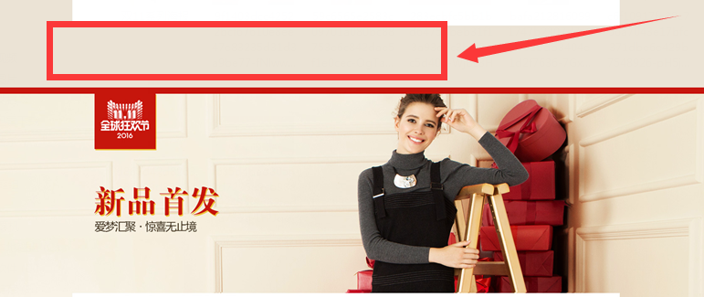
首页排版注意点
如果产品多的情况下，陈列到首页的产品做好分类
每个分类之间可以添加优惠券，方便买家领取

Slide 26
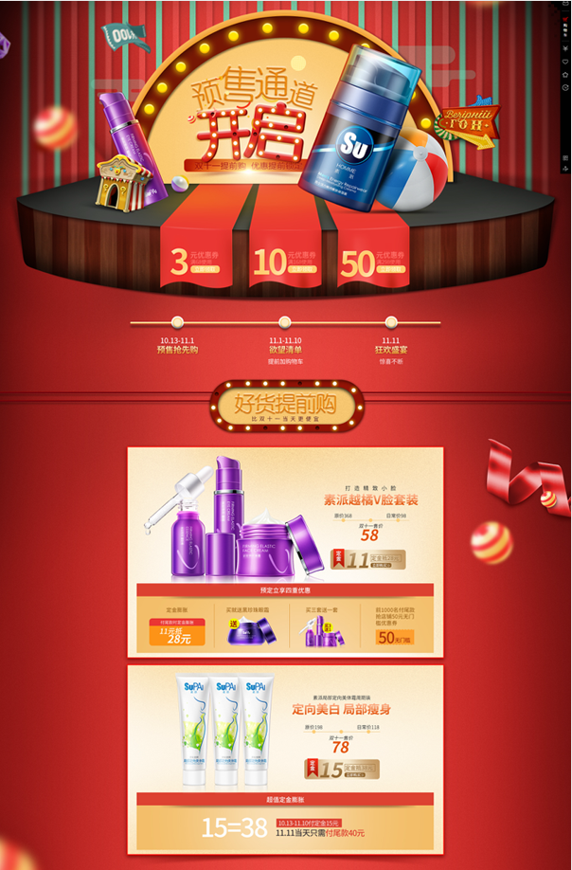
页面内容安排/缩减版首页
优惠券
活动流程
主推款关联/活动款关联
赠品展示

Slide 27
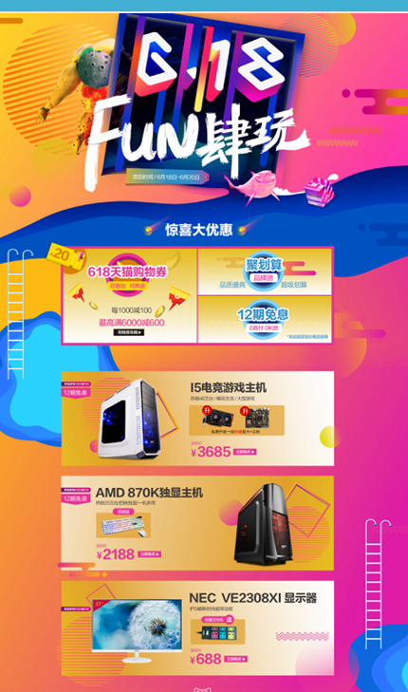
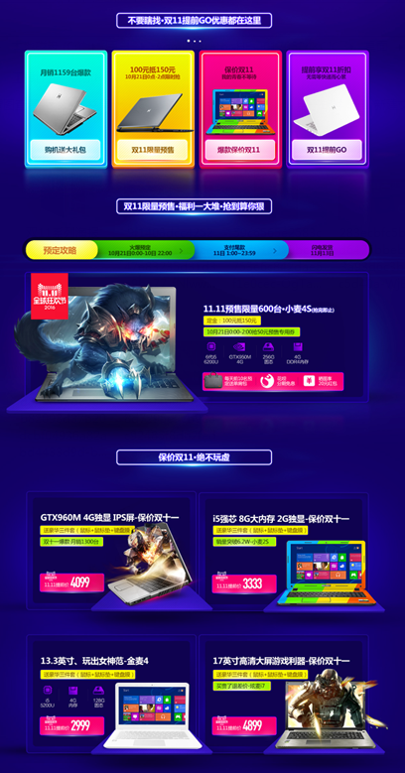
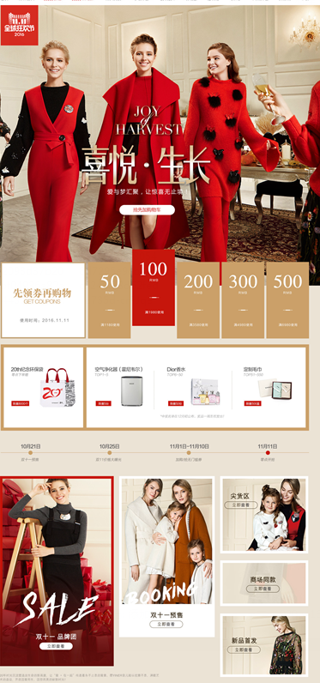

Slide 28
